Slide 2
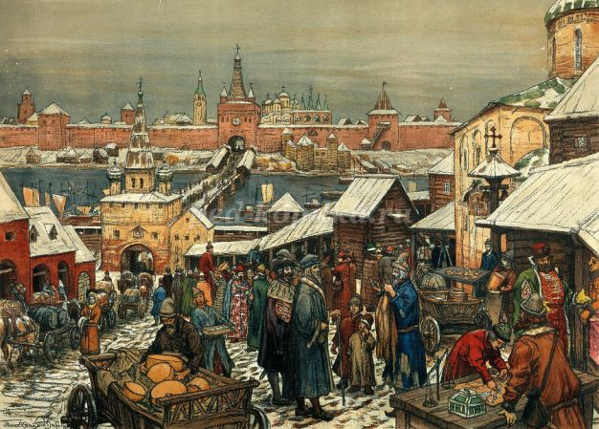
Не сразу Россия стала сильным, могущественным государством. Были в России трудные, тяжелые времена. Польские враги хотели завоевать нашу Родину.

Slide 3
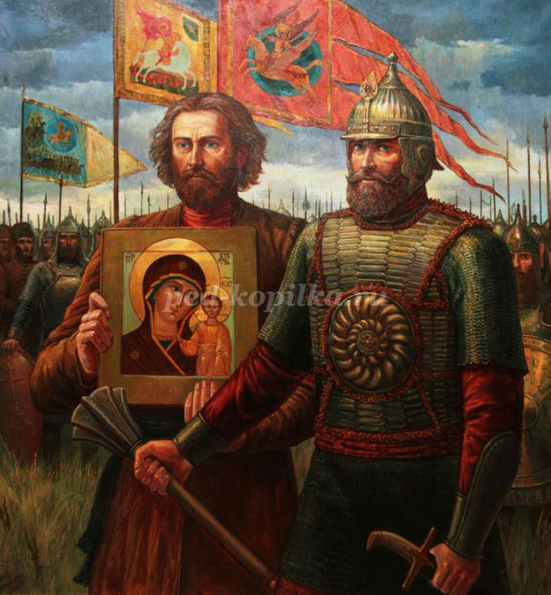
Но среди русского народа нашлись два мудрых человека. Они подняли и возглавили войска для победы над врагом. Один из них был из простого народа, имя его Кузьма Минин, другой князь Дмитрий Пожарский.

Slide 4
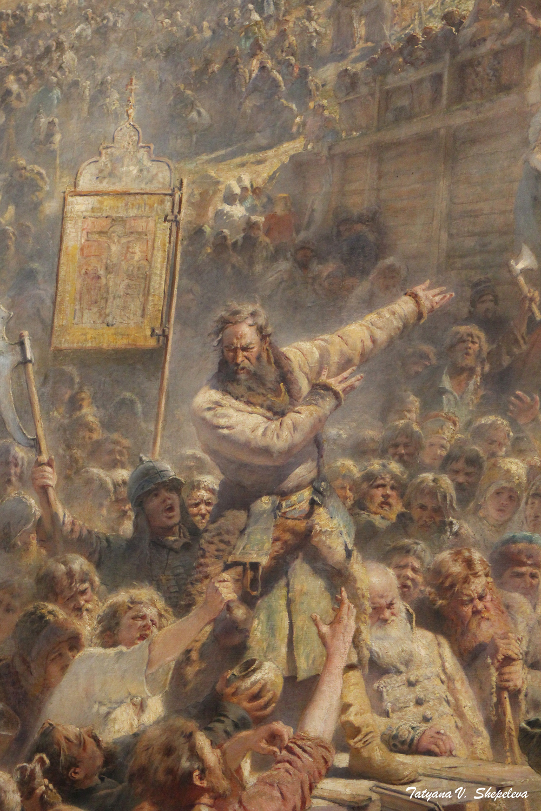
Обратились они ко всему русскому народу с призывом: «Друзья, братья! Русь святая гибнет. Поможем Родине святой!»

Slide 5
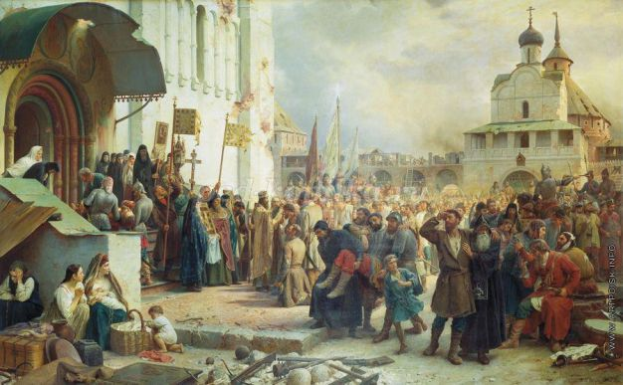
И собрался народ государства Российского из 25 городов в Москве. Большим войском пошли они на врага, впереди войска несли икону «Казанской Божьей Матери». После долгих, кровопролитных боев победил русский народ лютого, польского врага.

Slide 6
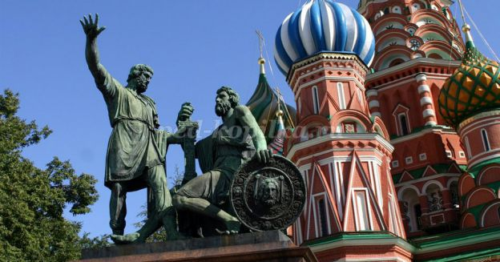
Теперь вся наша страна празднует «День Народного Единства». В Москве в честь победы над врагом, за героизм, мужество и отвагу на Красной площади установлен памятник, сделана надпись «Гражданину Кузьме Минину и князю Дмитрию Пожарскому. Благодарная Россия». Также построен храм «Казанской Божьей Матери».

